Slide 1
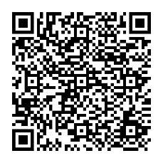
岡山市主催
参加企業募集！
中小企業デジタル化・ＤＸ
-成果発表会-
Ｒ２年度より実施してきた「岡山市中小企業デジタル化推進事業」
本年度初めて、これまでの成果発表会を実施します
岡山市内企業のデジタルによる変化をご覧あれ！！
現在、企業の人手不足が深刻化する中、生き残りのためには省力化・省人化・労働生産性向上が急務となっています。デジタル化・DXはその課題を解決する可能性を秘めており、本成果発表会では、これまでの活動の成果を岡山市内企業５社が発表します。
身近な企業のリアルな内容で、具体的なデジタルの活用方法、変革、新事業へのヒントを得ることができます。
経営層の方から本テーマに関連する担当者の方、関心をお持ちの方まで幅広く御参加をお待ちしております。
プログラム日程
2024年10月9日（水）
13:30～16:30
当日の流れ・日程
13:30～13:35 オープニング
主催者あいさつ 岡山市長 大森雅夫
13:35～13:55 事業趣旨、効果等
本市よりデジタル化のトレンド・方法・効果を講演 話者：岡山市 亀田章浩
14:00～14:50 成果発表（第一部）
株式会社セイキ、淵本重工業株式会社
15:00～16:15 成果発表（第二部）
木村スチール株式会社、株式会社長谷井商店、
オカネツ工業株式会社
16:15～16:25 おわりに
支援制度の案内、あいさつ
応募締切
2024年10月3日（木）
定員
80名(先着順)
参加費
無料
こんな方におすすめ
・経営層の方
・効率化、生産性向上を進めたい方
・デジタル化を進めたいがイメージがわかない方
・DX等新たな取組を考えている方
・身近な企業の具体的な事例を知りたい方
・企業のデジタル化・DX支援に関心のある方
会場
杜の街グレース オフィススクエア３階 ホールE・F
住所：700-0907 岡山市北区下石井二丁目10番8号
申込方法
右記コードもしくは裏面申込書
よりお申込みください。
主催・運営・問合せ先：岡山市産業振興課
TEL：086-803-1329 FAX：086-803-1738 E-mail：kougyoushinkou@city.okayama.lg.jp

Slide 2
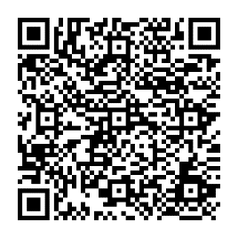
岡山市 中小企業デジタル化・ＤＸ 成果発表会
Webフォーム：
https://06fb9641.form.kintoneapp.com/public/42ab8c2aa0803eaab13b95e66fbdfbb4502ef8c8f39b74cc6c393f398d7e2731
E-mail：kougyoushinkou@city.okayama.lg.jp
FAX ： 086-803-1738
Webフォーム
または、以下参加申込書記載のうえE-mail、FAXよりお申込みください。
WEBフォーム
参加申込書
貴社名 法人名 |  |  | 代表者 役職・ 氏名
所在地 | 〒 |  | TEL
フリガナ |  | 部署名 | 役職 | Ｅメールアドレス ＊必須
参加者① 氏名 |  |  |  | ＠
フリガナ |  | 部署名 | 役職 | Ｅメールアドレス
参加者② 氏名 |  |  |  | ＠
フリガナ |  | 部署名 | 役職 | Ｅメールアドレス
参加者③ 氏名 |  |  |  | ＠
フリガナ |  | 部署名 | 役職 | Ｅメールアドレス
参加者④ 氏名 |  |  |  | ＠
フリガナ |  | 部署名 | 役職 | Ｅメールアドレス
参加者⑤ 氏名 |  |  |  | ＠
多数のご応募お待ちしております！！

